Slide 1
PAESPE
TABELA PERIÓDICA
PET C&T

Slide 2
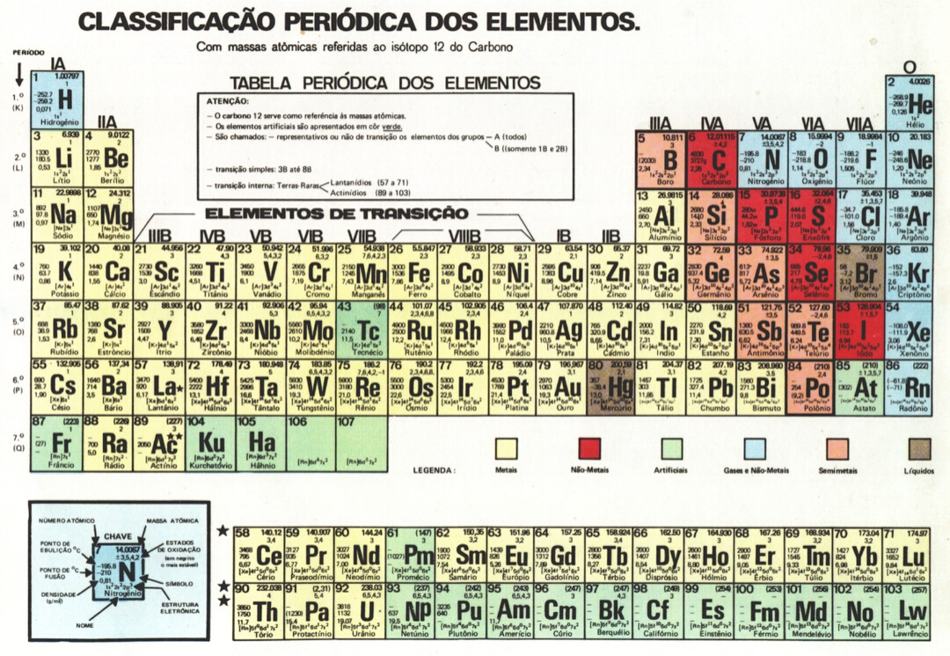
Tópicos da aula
NÚMERO ATÔMICO
NÍVEIS DE ENERGIA
ORGANIZAÇÃO DA TABELA
CARACTERÍSTICAS DOS ELEMENTOS QUÍMICOS
PROPRIEDADES PERIÓDICAS

Slide 3
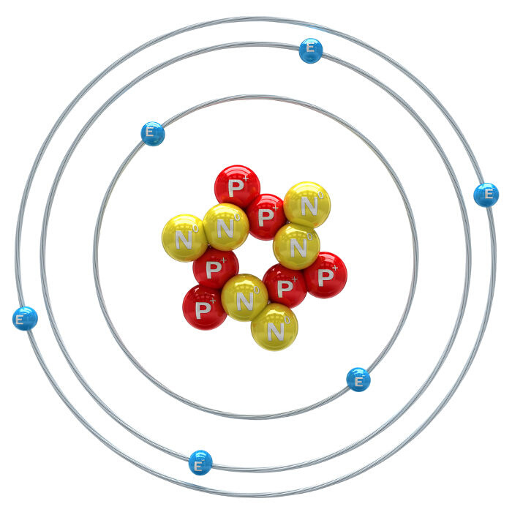
Número atômico
O NÚMERO ATÔMICO, SIMBOLIZADO PELA LETRA Z, CORRESPONDE À QUANTIDADE DE PRÓTONS EXISTENTES NO NÚCLEO DO ÁTOMO DE DETERMINADO ELEMENTO QUÍMICO.
O NÚMERO ATÔMICO DETERMINA AS PRINCIPAIS CARACTERÍSTICAS, PROPRIEDADES DO ELEMENTO E LOCALIZAÇÃO NA TABELA PERIÓDICA.
NO ESTADO FUNDAMENTAL, O NÚMERO ATÔMICO É IGUAL À QUANTIDADE DE ELÉTRONS.

Slide 4
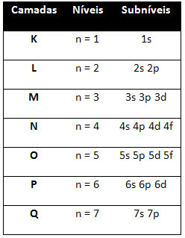
Níveis de energia
NA ELETROSFERA, OS ELÉTRONS GIRAM EM TORNO DO NÚCLEO, OCUPANDO O QUE CHAMAMOS DE NÍVEIS DE ENERGIA OU CAMADAS ELETRÔNICAS.
O NÚMERO DE CAMADAS OU NÍVEIS DE ENERGIA VARIA DE ACORDO COM O NÚMERO DE ELÉTRONS DE CADA ÁTOMO.

Slide 5
M&F Architects 2020

Slide 6
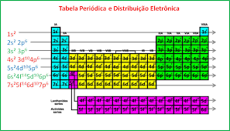
ORGANIZAÇÃO
Colunas horizontais: os períodos, que são sete, indicam a quantidade de níveis de energia presentes em cada átomo de cada elemento químico.
Colunas verticais: as famílias ou grupos, que são dezoito, indicam o subnível mais energético de cada átomo de cada elemento químico.

Slide 7
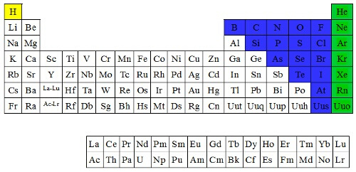
Natureza dos elementos
METAIS: ELEMENTOS QUÍMICOS SÓLIDOS EM TEMPERATURA AMBIENTE QUE APRESENTAM COMO PRINCIPAIS CARACTERÍSTICAS A CONDUÇÃO DE CORRENTE ELÉTRICA, A CONDUÇÃO DE CALOR E A CAPACIDADE DE FORMAR CÁTIONS;
AMETAIS: ELEMENTOS QUÍMICOS QUE APRESENTAM CARACTERÍSTICAS CONTRÁRIAS ÀS DOS METAIS. A PRINCIPAL DELAS É A CAPACIDADE DE FORMAR ÂNIONS;

Slide 8
Natureza dos elementos
HIDROGÊNIO: ELEMENTO QUÍMICO MAIS ABUNDANTE DO UNIVERSO E APRESENTA CARACTERÍSTICAS QUE NÃO O ASSEMELHAM A NENHUM OUTRO ELEMENTO QUÍMICO;
GASES NOBRES: ELEMENTOS QUÍMICOS ENCONTRADOS NO ESTADO GASOSO QUE APRESENTAM GRANDE ESTABILIDADE. POR ESSA RAZÃO, NÃO NECESSITAM INTERAGIR COM NENHUM OUTRO ÁTOMO DE OUTRO ELEMENTO QUÍMICO.

Slide 9
Propriedades periódicas
RAIO ATÔMICO (PROPRIEDADE REFERENTE AO TAMANHO DOS ÁTOMOS DO ELEMENTO);
ELETROPOSITIVIDADE (CAPACIDADE QUE UM ÁTOMO TEM DE LIBERAR OS ELÉTRONS DA LIGAÇÃO COM OUTRO ÁTOMO);
ENERGIA DE IONIZAÇÃO (ENERGIA NECESSÁRIA PARA RETIRAR UM ELÉTRON DE UM ÁTOMO NO ESTADO GASOSO);
ELETROAFINIDADE (ENERGIA LIBERADA POR UM ÁTOMO NO ESTADO GASOSO AO RECEBER UM ELÉTRON);
ELETRONEGATIVIDADE (CAPACIDADE QUE UM ÁTOMO TEM DE ATRAIR PARA PERTO DE SI OS ELÉTRONS DA LIGAÇÃO COM OUTRO ÁTOMO);

Slide 10
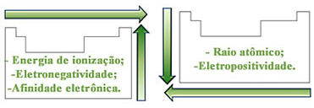
Propriedades periódicas

